Slide 1
数学规划模型
主讲人：科研交流-老哥

Slide 2
简介数学规划模型
线性规划模型
整数规划模型
非线性规划模型
什么是线性规划
引例（生产规划问题）：某厂利用a、b、c三种原料生产A、B、C三种产品，已知生产每种产品在消耗原料方面的各项技术条件和单位产品的利润，以及可利用的各种原料的量（具体数据如下表），试制订适当的生产规划使得该厂的总的利润最大。
产品 原料 | 生产每单位产品所消耗的原料 |  |  | 现有原料的量
 | A | B | C
a | 3 | 4 | 2 | 60
b | 2 | 1 | 2 | 40
c | 1 | 3 | 2 | 80
单位产品利润 | 2 | 4 | 3

Slide 3
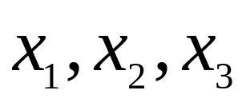
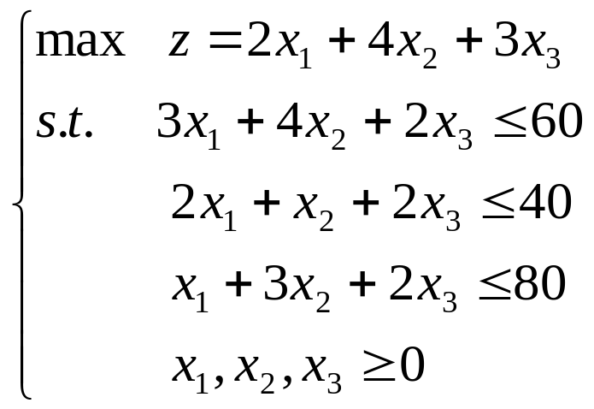
以
分别表示生产A、B、C三种产品的量，
称之为决策变量，则
目标函数
约束条件
产品 原料 | 生产每单位产品所消耗的原料 |  |  | 现有原料的量
 | A | B | C
a | 3 | 4 | 2 | 60
b | 2 | 1 | 2 | 40
c | 1 | 3 | 2 | 80
单位产品利润 | 2 | 4 | 3

Slide 4
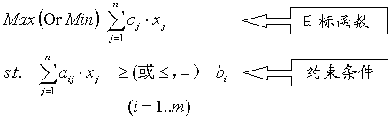
目标函数：利润最大化、成本最小化，表现为决策变量的一个函数；
约束条件：资源、工期等，表现为决策变量的一些等式或不等式。
线性规划问题：在满足由一些线性等式或不等式组成的约束条件下，求决策变量的一组具体取值，使得一个线性目标函数实现最优（大或小）化。
线性规划的数学式子

Slide 5
整数规划问题：决策变量限取整数值的最优化问题；
非线性规划问题：目标函数或存在约束条件函数是决策变量的非线性函数的最优化问题
线性规划实例：某机床厂生产甲、乙两种机床，每台销售后的利润分别为4元与3元。生产甲机床需用A、B机器加工，加工时间分别为每台 2小时和1小时；生产乙机床需用A、B、C三种机器加工，加工时间为每台各一小时。若每天可用于加工的机器时数分别为A机器10小时、B机器8小时和C机器7小时，问该厂应生产甲、乙机床各多少台，才能使总利润最大？

Slide 6
数学模型：设该厂生产x₁台甲机床和x₂台乙机床时总利润最大，则 x₁ 、x₂应满足
max z =4x₁ + 3x₂
s.t 2x₁ + x₂ ≤10 生产甲用A，生产乙用A，
x₁ + x₂ ≤8 生产甲用B，生产乙用B （1） x₂ ≤7 生产乙用C
x₁ , x₂ ≥0
单纯形法（表上作业法）
线性规划的 求解方法
图解法
软件求解法（用Lingo或Lingdo软件）

Slide 7
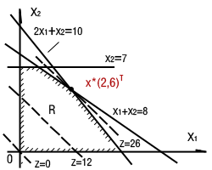
求解线性规划的方法（图解法）
可行点：满足线性规划所有约束条件的点称为问题的可行点。
可行域：所有可行点构成的集合称为问题的可行域，记为R。
等位线：对于每一固定的值z，使目标函数值等于z的点构成的直线称为目标函数等位线。
当z变动时，我们得到一族平行直线（图1）。
图1
显然等位线越趋于右上方，其上的点具有越大的目标函数值。不难看出，本例的最优解为x*=(2,6)^{T} ，最优目标值z*=26 。

Slide 8
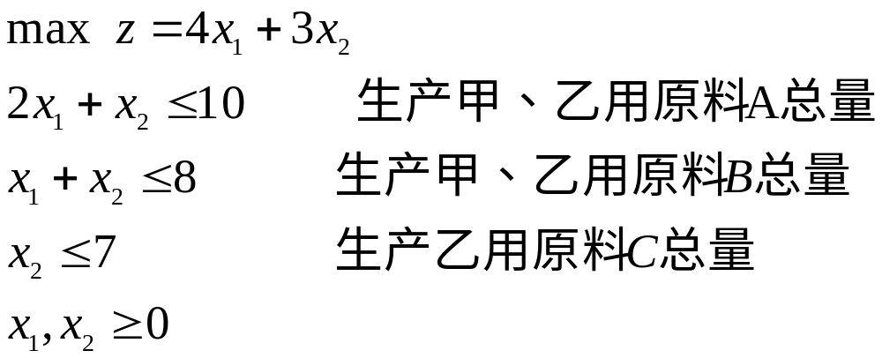
求解线性规划的方法（软件实现）
model: ！程序开始
sets: ！变量集合开始
var/1..2/:x; ！说明x是二维变量
endsets ！集合说明结束
max=4*x(1)+3*x(2); ！目标函数求极大
2*x(1)+x(2)<=10; ！约束函数
x(1)+x(2)<=8; ！约束函数
x(2)<=7; ！约束函数
End ！程序结束 如果不加以
说明,LINGO认为所有变量非负

Slide 9
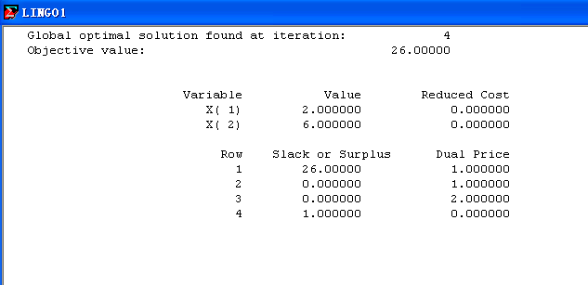
求解报告窗口
Global optimal solution found at iteration: 4
Objective value: 26.00000
Variable Value Reduced Cost
X( 1) 2.000000 0.000000
X( 2) 6.000000 0.000000
Row Slack or Surplus Dual Price
1 26.00000 1.000000
2 0.000000 1.000000
3 0.000000 2.000000
4 1.000000 0.000000

Slide 10
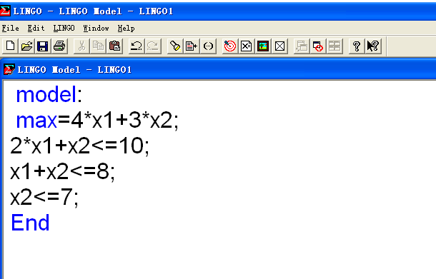
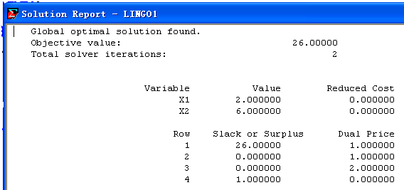
不需要变量说明的程序

Slide 11
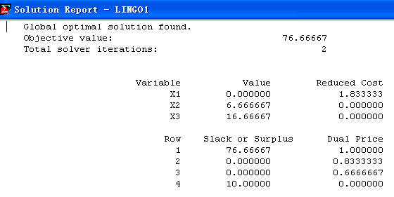
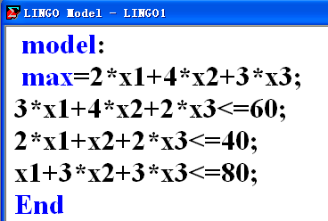
产品 原料 | 生产每单位产品所消耗的原料 |  |  | 现有原料的量
 | A | B | C
a | 3 | 4 | 2 | 60
b | 2 | 1 | 2 | 40
c | 1 | 3 | 2 | 80
单位产品利润 | 2 | 4 | 3
Global optimal solution found.
Objective value: 76.66667
Total solver iterations: 2
Variable Value Reduced Cost
X1 0.000000 1.833333
X2 6.666667 0.000000
X3 16.66667 0.000000
Row Slack or Surplus Dual Price
1 76.66667 1.000000
2 0.000000 0.8333333
3 0.000000 0.6666667
4 10.00000 0.000000
没有变量说明的程序
model:
max=2*x1+4*x2+3*x3;
3*x1+4*x2+2*x3<=60;
2*x1+x2+2*x3<=40;
x1+3*x2+3*x3<=80;
End

Slide 12
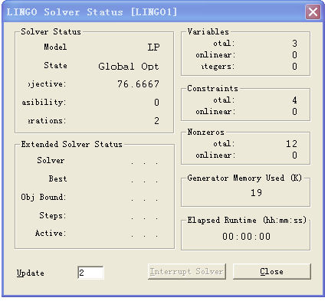
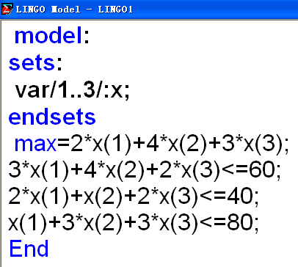
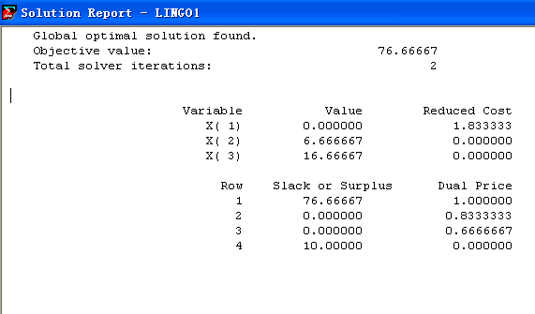
Global optimal solution found.
Objective value: 76.66667
Total solver iterations: 2
Variable Value Reduced Cost
X( 1) 0.000000 1.833333
X( 2) 6.666667 0.000000
X( 3) 16.66667 0.000000
Row Slack or Surplus Dual Price
1 76.66667 1.000000
2 0.000000 0.8333333
3 0.000000 0.6666667
4 10.00000 0.000000
有变量说明的程序
model:
sets:
var/1..3/:x;
endsets
max=2*x(1)+4*x(2)+3*x(3);
3*x(1)+4*x(2)+2*x(3)<=60;
2*x(1)+x(2)+2*x(3)<=40;
x(1)+3*x(2)+3*x(3)<=80;
End

Slide 13
练习：建立下列数学模型
1、 某厂生产A、B两种产品，消耗三种资源。已知单位产品消耗资源数量以及单位产品销售利润如表所示。假设一个月内工厂可利用的煤W吨，可利用的技术工时为Q小时，工厂在一个月内必须完成的利润为P元。在充分发挥人力的条件下（即Q小时全部用完），如何安排生产任务，既要完成利润计划，又要使消耗电量最省。
资源 单位产品消耗资源 产品 | 技工 电力 煤 （小时） （度） （吨） | 单位产品利润
A B | 8 10 4 4 2 6 | 12 8

Slide 14
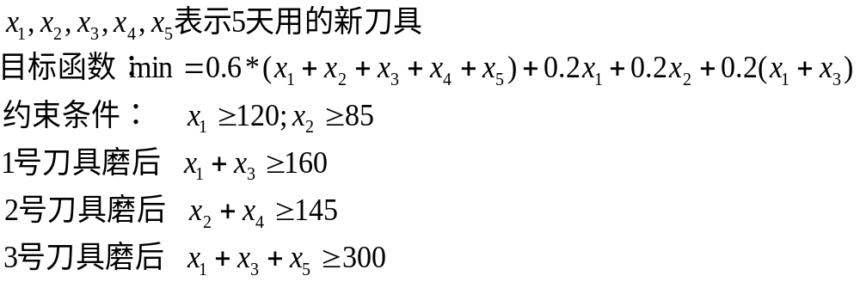
2、某车间在未来的五天内所需的某种刀具统计资料如表所示。每把刀具成本0.6元。用过的刀具送机修车间研磨，每把需花费0.2元。刀具每天用过后，如果立即送去磨，两天后可以磨好送回，供当天的需要。第五天后，刀具全部换新的。假设开始时，该车间没有任何刀具。问这个车间需要多少刀具才能应付需要，而成本又最低
日期 | 1 2 3 4 5
刀具数 | 120 85 160 145 300

Slide 15
model:
min=0.6*(x1+x2+x3+x4+x5)+0.2*x1+0.2*x2+0.2*(x1+x3);
x1>=120;
x2>=85;
x1+x3>=160;
x2+x4>=145;
x1+x3+x5=300;
end
Global optimal solution found.
Objective value: 340.0000
Infeasibilities: 0.000000
Total solver iterations: 0
Variable Value Reduced Cost
X1 120.0000 0.000000
X2 85.00000 0.000000
X3 40.00000 0.000000
X4 60.00000 0.000000
X5 140.0000 0.000000
Row Slack or Surplus Dual Price
1 340.0000 -1.000000
2 0.000000 -0.2000000
3 0.000000 -0.2000000
4 0.000000 -0.2000000
5 0.000000 -0.6000000
6 0.000000 -0.6000000

Slide 16
§4.1 奶制品的生产与销售
一奶制品加工厂用牛奶生产A1，A2两种奶制品，1桶牛
奶可以在设备甲上用12小时加工成3公斤A1，或者在设
备乙上用8小时加工成4公斤A2。根据市场需求，生产的
A1，A2全部能售出，且每公斤A1获利24元，每公斤A2获
利16元。现在加工厂每天能得到50桶牛奶的供应，每天
正式工人总的劳动时间为480小时，并且设备甲每天至多
能加工100公斤A1，设备乙的加工能力没有限制。试为该
厂制定一个生产计划，使每天获利最大，

Slide 17
并且进一步讨论以下三个附加问题。
（1）若用35元可以买到一桶牛奶，应否作这项投资？若投资，每天至多买多少桶牛奶？
（2）若可以聘用临时工以增加劳动时间，付给临时工的工资最多每小时几元？
（3）由于市场需求变化，每公斤A1的获利增加到30元，应否改变生产计划？

Slide 18

奶制品的生产与销售
企业生产计划
空间层次
工厂级：根据外部需求和内部设备、人力、原料等条件，以最大利润为目标制订产品生产计划；
车间级：根据生产计划、工艺流程、资源约束及费用参数等，以最小成本为目标制订生产批量计划。
时间层次
若短时间内外部需求和内部资源等不随时间变化，可制订单阶段生产计划，否则应制订多阶段生产计划。
本节课题

Slide 19
加工奶制品的生产计划
1桶牛奶
3公斤A₁
获利24元/公斤
甲12小时
或
4公斤A₂
乙8小时
获利16元/公斤
每天：
50桶牛奶
时间480小时
至多加工100公斤A₁
制订生产计划，使每天获利最大
35元可买到1桶牛奶，买吗？若买，每天最多买多少?
可聘用临时工人，付出的工资最多是每小时几元?
A₁的获利增加到 30元/公斤，应否改变生产计划？

Slide 20
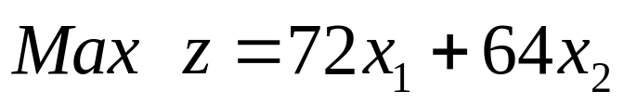
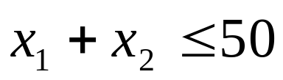

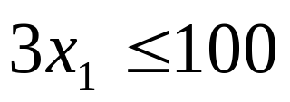
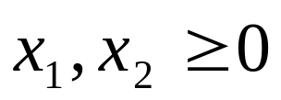
3公斤A₁
获利24元/公斤
1桶牛奶
12小时
或
获利16元/公斤
4公斤A₂
8小时
每天
50桶牛奶
时间480小时
至多加工100公斤A₁
决策变量
x₁桶牛奶生产A₁
x₂桶牛奶生产A₂
目标函数
获利 24×3x₁
获利 16×4 x₂
每天获利
线性规划模型(LP)
原料供应
约束条件
劳动时间
加工能力
非负约束

Slide 21
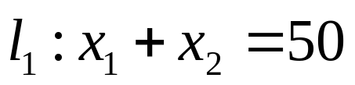

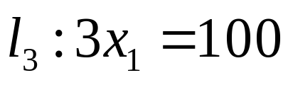
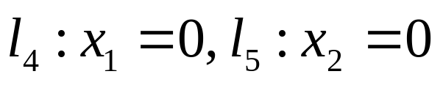
模型求解
图解法
x₂
A
l₁
约束条件
B
l₄
l₂
Z=3600
C
c
l₃
0
l₅
D
x₁
目标函数
Z=2400
Z=0
z=c (常数) ~等值线
在B(20,30)点得到最优解
目标函数和约束条件是线性函数
最优解一定在凸多边形的某个顶点取得。
可行域为直线段围成的凸多边形
目标函数的等值线为直线

Slide 22
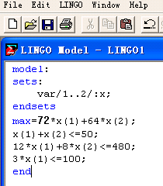
模型求解（软件求解）
model:
sets:
var/1..2/:x;
endsets
max=72*x(1)+64*x(2);
x(1)+x(2)<=50;
12*x(1)+8*x(2)<=480;
3*x(1)<=100;
end

Slide 23
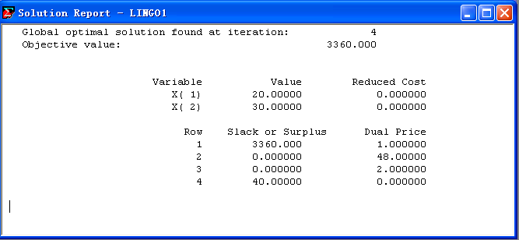
求解结果及其解释
max 72x1+64x2
st
2）x1+x2<50 牛奶原料
3）12x1+8x2<480 劳动时间
4）3x1<100 加工能力
end
三种资源
原料无剩余
时间无剩余
加工能力剩余40
原料增加1单位, 利润增长48
时间增加1单位，利润增长2
加工能力增加，利润不增加
“资源” 剩余为零的约束为紧约束（有效约束）

Slide 24
回答模型中的问题
影子价格：资源增加1单位，效益的增量称为影子价格 。
对偶价格给出3种资源在最优解下资源
增加1单位的效益增量。也就是影子价格
OBJECTIVE FUNCTION VALUE
1) 3360.000
VARIABLE VALUE REDUCED COST
X1 20.000000 0.000000
X2 30.000000 0.000000
ROW SLACK OR SURPLUS DUAL PRICES
2) 0.000000 48.000000
3) 0.000000 2.000000
4) 40.000000 0.000000
原料增加1单位, 利润增长48
时间增加1单位, 利润增长2
加工能力增长不影响利润
35元可买到1桶牛奶，要买吗？
35 <48, 应该买！
聘用临时工人付出的工资最多每小时几元？
2元！

Slide 25
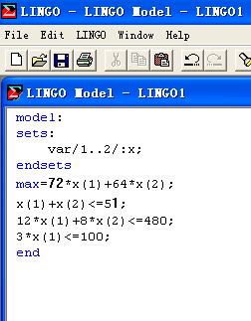
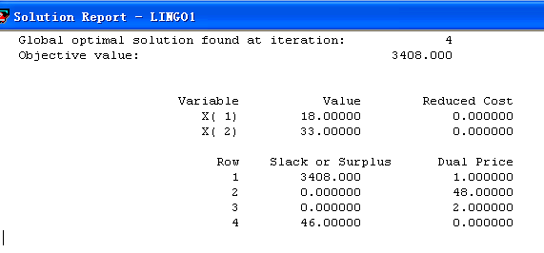
用程序验证我们的分析结果
牛奶：51桶
利润：3360+48=3408

Slide 26
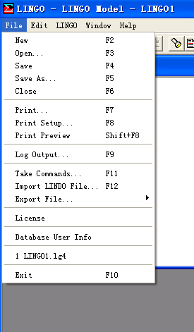
LINGO菜单介绍
1.文件（File）菜单
（1）新建
（2）打开
（3）保存
（4）另存为
（5）关闭
（6）打印
（7）打印设置
（8）打印预览
（9）输出到文本文件
（10）批处理文件（命令文件和模型文件打包，以便自动运行）
（11）引入lingo文件
（12）退出

Slide 27
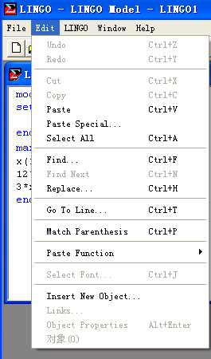
2、编辑（Edit）菜单
（1）恢复（取消上次操作）
（2）再恢复（撤销上次撤销的操作）
（3）剪切
（4）复制
（5）粘贴
（6）全部选定（Select all）
（7）查找
（8）再次查找上次查找内容
（9）替换
（10）到指定行：到达当前活动窗口中输入数字的指定行
（11）匹配表示
（12）粘贴函数
（13）选择新的字体

Slide 28
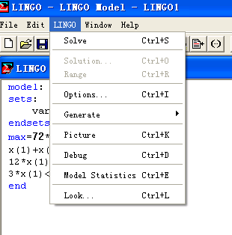
3、lingo菜单
（1）求解模型
（2）求解结果的显示
（3）查看当前模型灵敏度分析结果
（4）选项（改变模型参数)
(5)显示模型
（6）模型图片
（7）模型计算结果统计
（8）查看（look）

Slide 29
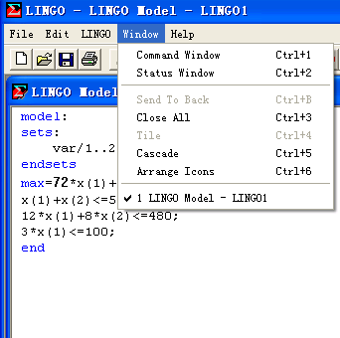
4、窗口（window)菜单
（1）打开命令窗口
（2）打开状态窗口
（3）窗口切换
（4）关闭全部窗口
（5）窗口平铺（将打开窗口在lingo程序窗口中平铺）
（6）窗口排列

Slide 30
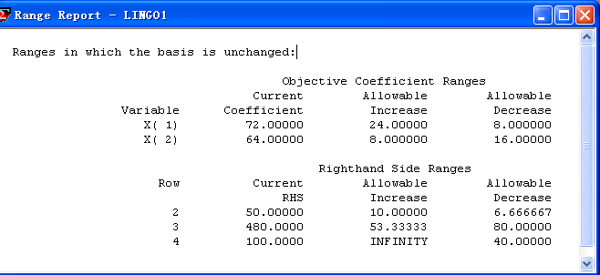
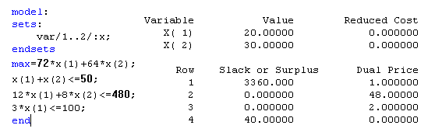
复习上节内容
利用lingo求解可以得到以下结果
（1）最优解 （最优生产计划及获得最优效益）
（2）影子价格（即:资源增加一个单位效益增加量）
利用lingo可以查看灵敏度分析
（1）分析最优解不变时（即不改变生产计划），目标函数系数的允许变化范围。
（2）原料是否可以无限制的增加

Slide 31


4.2 自来水输送与货机装运
运输问题
生产、生活物资从若干供应点运送到一些需求点，怎样安排输送方案使运费最小，或利润最大；
各种类型的货物装箱，由于受体积、重量等限制，如何搭配装载，使获利最高，或装箱数量最少。

Slide 32
自来水输送问题
问题：某城市有甲、乙、丙、丁四个居民区，自来水由A、B、C三个水库供应，四个区基本用水量（必须保证）分别为30、70、10、10千吨，三个水库最多供水量分别50、60、50千吨。自来水公司从水库向各个小区送水付出引水管理费不同，其它管理费是450元/千吨。各小区收费相同，标准900元/千吨。此外，四个小区申请额外用水量分别50、70、20、40千吨，该公司应如何分配供水量能使利润最大？若水库供水量都提高一倍，公司利润可增加到多少？
元/千吨
甲
乙
丙
丁
A
160
130
220
170
B
140
130
190
150
C
190
200
230
/

Slide 33
例1 自来水输送
小区基本用水量(千吨)
小区额外用水量(千吨)
水库供水量(千吨)
A：50
甲：30；50
乙：70；70
B：60
丙：10；20
C：50
（以天计）
丁：10；40
收入：900元/千吨
元/千吨
甲
乙
丙
丁
支出
引水管理费
A
160
130
220
170
B
140
130
190
150
其他费用:450元/千吨
C
190
200
230
/
应如何分配水库供水量，公司才能获利最多？
若水库供水量都提高一倍，公司利润可增加到多少？

Slide 34
问题分析
A：50
甲：30；50
乙：70；70
B：60
丙：10；20
C：50
丁：10；40
总供水量：160
< 总需求量：120+180=300
收入：900元/千吨
总收入900×160=144,000(元)
支出
引水管理费
其他费用:450元/千吨
其他支出450×160=72,000(元)
确定送水方案使利润最大
使引水管理费最小

Slide 35
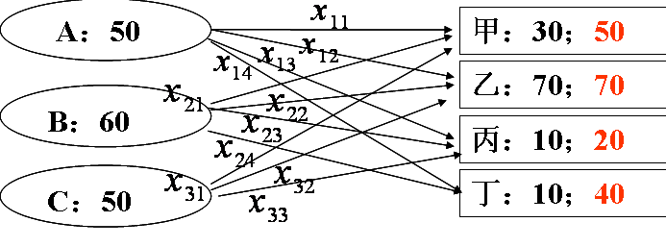
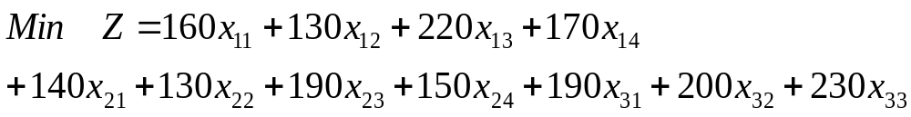
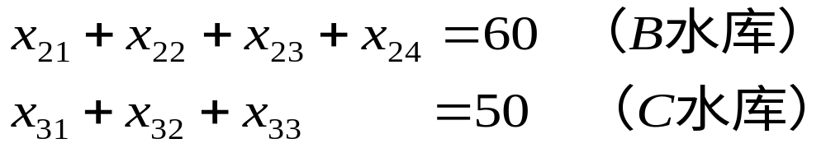
模型建立
确定3个水库向4个小区的供水量
决策变量
水库i 向j 区的日供水量为 x_{ij}（x₃₄=0）
目标函数
供应限制
约束条件
线性规划模型(LP)
需求限制

Slide 36
模型求解
model:
sets:
kar/1..3/;
car/1..4/;
var(kar,car):x;
endsets
min=160*x(1,1)+130*x(1,2)+220*x(1,3)+
170*x(1,4)+140*x(2,1)+130*x(2,2)+190*x(2,3)
+150*x(2,4)+190*x(3,1)+200*x(3,2)+230*x(3,3);
x(1,1)+x(1,2)+x(1,3)+x(1,4)=50;
x(2,1)+x(2,2)+x(2,3)+x(2,4)=60;
x(3,1)+x(3,2)+x(3,3)=50;
x(1,1)+x(2,1)+x(3,1)<=80;
x(1,1)+x(2,1)+x(3,1)>=30;
x(1,2)+x(2,2)+x(3,2)<=140;
x(1,2)+x(2,2)+x(3,2)>=70;
x(1,3)+x(2,3)+x(3,3)<=30;
x(1,3)+x(2,3)+x(3,3)>=10;
x(1,4)+x(2,4)<=50;
x(1,4)+x(2,4)>=10;
End
Objective value: 24400.00
Variable Value Reduced Cost
X( 1, 1) 0.000000 30.00000
X( 1, 2) 50.00000 0.000000
X( 1, 3) 0.000000 50.00000
X( 1, 4) 0.000000 20.00000
X( 2, 1) 0.000000 10.00000
X( 2, 2) 50.00000 0.000000
X( 2, 3) 0.000000 20.00000
X( 2, 4) 10.00000 0.000000
X( 3, 1) 40.00000 0.000000
X( 3, 2) 0.000000 10.00000
X( 3, 3) 10.00000 0.000000
X( 3, 4) 0.000000 0.000000

Slide 37
结果解释
A(50)
50
甲(30;50)
40
Objective value: 24400.00
Variable Value Reduced Cost
X( 1, 1) 0.000000 30.00000
X( 1, 2) 50.00000 0.000000
X( 1, 3) 0.000000 50.00000
X( 1, 4) 0.000000 20.00000
X( 2, 1) 0.000000 10.00000
X( 2, 2) 50.00000 0.000000
X( 2, 3) 0.000000 20.00000
X( 2, 4) 10.00000 0.000000
X( 3, 1) 40.00000 0.000000
X( 3, 2) 0.000000 10.00000
X( 3, 3) 10.00000 0.000000
X( 3, 4) 0.000000 0.000000
50
乙(70;70)
B(60)
10
丙(10;20)
C(50)
10
丁(10;40)
引水管理费 24400(元)
利润=总收入-其它费用-引水管理费=144000-72000-24400 = 47600（元）

Slide 38
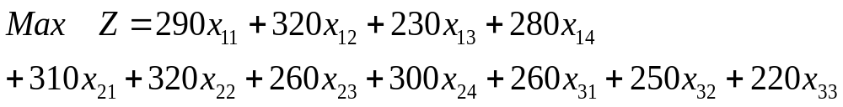
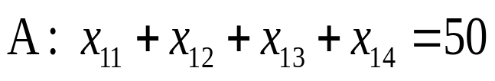
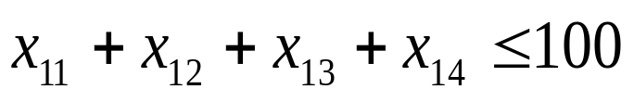
问题讨论
每个水库最大供水量都提高一倍
总供水量(320) > 总需求量(300)
确定送水方案使利润最大
利润 = 收入(900) –其它费用(450) –引水管理费
利润(元/千吨)
甲
乙
丙
丁
A
290
320
230
280
B
310
320
260
300
C
260
250
220
/
目标函数
供应限制
需求约束不变

Slide 39
计算三个水库分别向四个小区供应每千吨水的利润
利润/千吨 = 收入(900) –其它费用(450) –引水管理费
=450-引水管理费
元/千吨
甲
乙
丙
丁
引水
管理费
A
160
130
220
170
B
140
130
190
150
C
190
200
230
/
利润(元/千吨)
甲
乙
丙
丁
利
润
A
290
320
230
280
B
310
320
260
300
C
260
250
220
/

Slide 40
模型程序及求解结果
model:
sets:
kar/1..3/;
car/1..4/;
var(kar,car):x;
endsets
max=290*x(1,1)+320*x(1,2)+230*x(1,3)+280*x(1,4)+
310*x(2,1)+320*x(2,2)+260*x(2,3)+300*x(2,4)+
260*x(3,1)+250*x(3,2)+220*x(3,3);
x(1,1)+x(1,2)+x(1,3)+x(1,4)<=100;
x(2,1)+x(2,2)+x(2,3)+x(2,4)<=120;
x(3,1)+x(3,2)+x(3,3)<=100;
x(1,1)+x(2,1)+x(3,1)<=80;
x(1,1)+x(2,1)+x(3,1)>=30;
x(1,2)+x(2,2)+x(3,2)<=140;
x(1,2)+x(2,2)+x(3,2)>=70;
x(1,3)+x(2,3)+x(3,3)<=30;
x(1,3)+x(2,3)+x(3,3)>=10;
x(1,4)+x(2,4)<=50;
x(1,4)+x(2,4)>=10;
end
Global optimal solution found at iteration: 0
Objective value: 88700.00
Variable Value Reduced Cost
X( 1, 1) 0.000000 20.00000
X( 1, 2) 100.0000 0.000000
X( 1, 3) 0.000000 40.00000
X( 1, 4) 0.000000 20.00000
X( 2, 1) 30.00000 0.000000
X( 2, 2) 40.00000 0.000000
X( 2, 3) 0.000000 10.00000
X( 2, 4) 50.00000 0.000000
X( 3, 1) 50.00000 0.000000
X( 3, 2) 0.000000 20.00000
X( 3, 3) 30.00000 0.000000
X( 3, 4) 0.000000 0.000000

Slide 41
结果解释
Objective Value
1) 88700.00
Variable Value Reduced Cost
X11 0.000000 20.000000
X12 100.000000 0.000000
X13 0.000000 40.000000
X14 0.000000 20.000000
X21 30.000000 0.000000
X22 40.000000 0.000000
X23 0.000000 10.000000
X24 50.000000 0.000000
X31 50.000000 0.000000
X32 0.000000 20.000000
X33 30.000000 0.000000
A(100)
100
甲(30;50)
30
乙(70;70)
B(120)
40
50
30
丙(10;20)
C(100)
50
丁(10;40)
总利润 88700（元）
这类问题一般称为“运输问题”
(Transportation Problem)

Slide 42
作业
设某工厂有甲、乙、丙、丁四台机床，生产A、B、C、D、E、F六种产品，加工每一件产品所需时间（工时）和每一件产品的单价已知，如下表所示，表中没有填数的表示这台机床不能加工这种零件。假设甲、乙、丙、丁四台机床的最大工作能力分别为850、700、600、900工时，问在机床能力许可的条件下，每件产品应生产多少才能使该厂生产的利润最大。试建立此数学模型并求解。
产品 加工产品所需时间 机床 | A | B | C | D | E | F
甲 | 1 | 1 | 1 | 3 | 3 | 3
乙 | 2 |  |  | 5
丙 |  | 2 |  |  | 5
丁 |  |  | 3 |  |  | 8
每件产品单价 | 40 | 28 | 32 | 72 | 64 | 80

